Slide 1
СТАРИЦКИЙ
СВЯТО-УСПЕНСКИЙ МОНАСТЫРЬ
Тверская область
2023 год

Slide 2
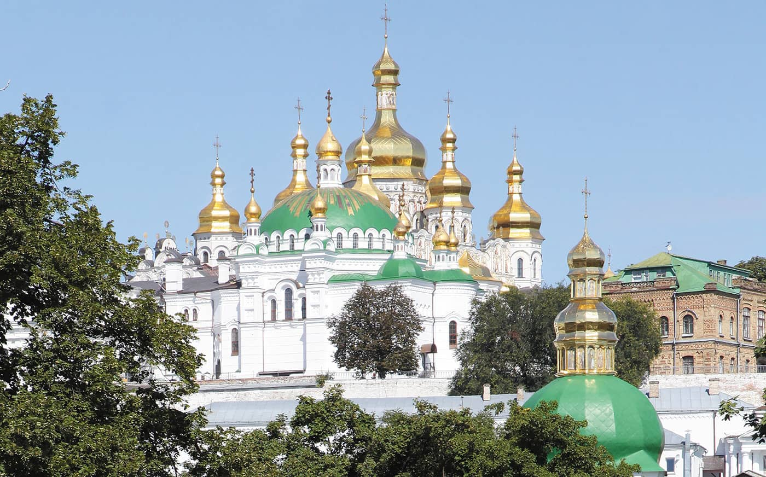
КИЕВСКИЕ ИСТОКИ

Slide 3
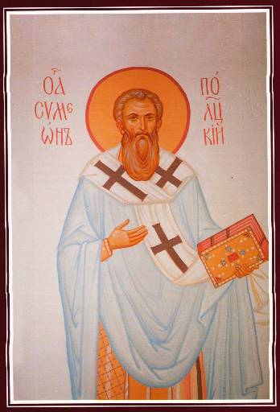
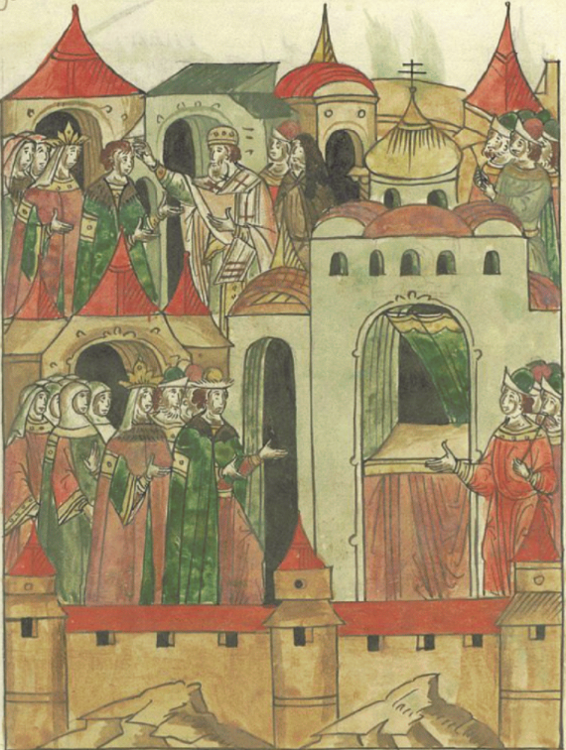
СИМЕОН, ПЕРВЫЙ ЕПИСКОП ТВЕРСКОЙ

Slide 4
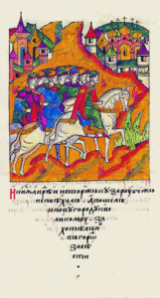
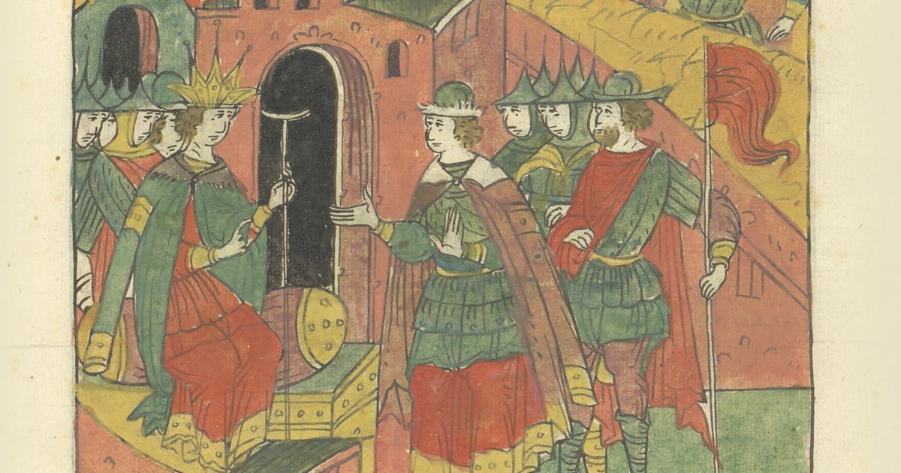
РАСЦВЕТ СТАРИЦКОГО УДЕЛА

Slide 5
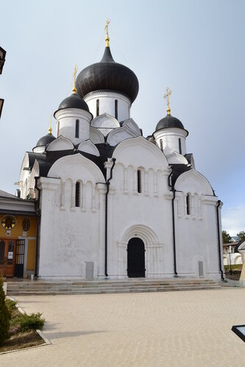
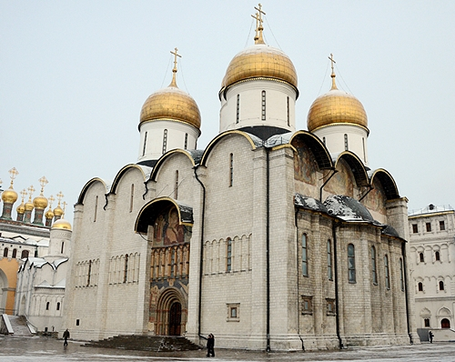
ДВА СОБОРА

Slide 6
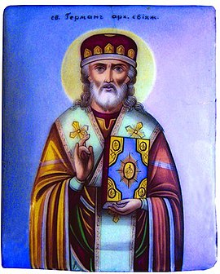
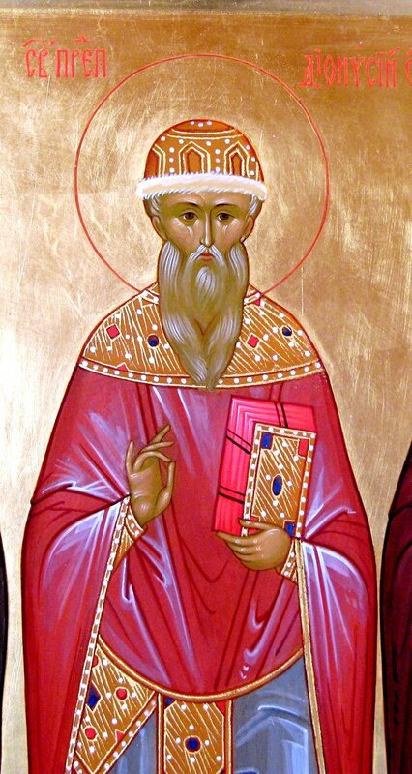
СВЕТИЛЬНИКИ
Герман, архиепископ Казанский
Дионисий Радонежский

Slide 7
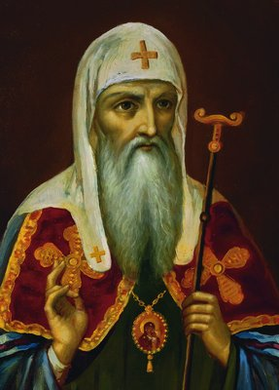
СВЯТИТЕЛЬ ИОВ, ПЕРВЫЙ ПАТРИАРХ МОСКОВСКИЙ

Slide 8
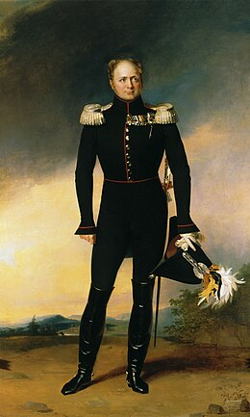
ПОСЕЩЕНИЕ МОНАСТЫРЯ
ИМПЕРАТОРОМ АЛЕКСАНДРОМ I

Slide 9
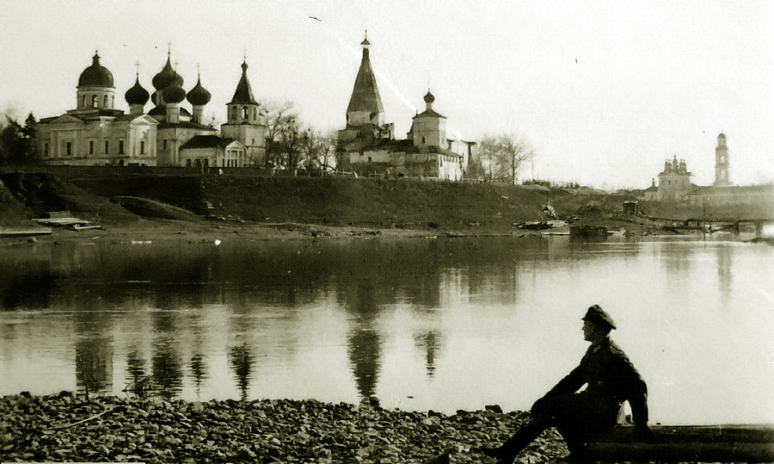
ТРАГЕДИЯ МОНАСТЫРЯ

Slide 10
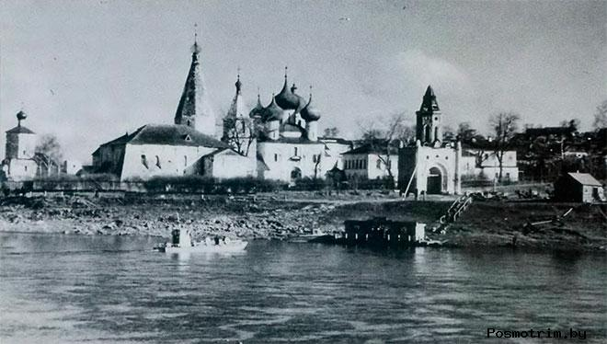
ВОЗРОЖДЕНИЕ

Slide 11
Спасибо за внимание!

